Slide 1

NÁZEV ŠKOLY: 2. základní škola, Rakovník, Husovo náměstí 3
AUTOR: Mgr. Zdeněk Brabec
DATUM VYTVOŘENÍ: říjen 2011
NÁZEV: VY_32_INOVACE_05_8. ročník
VZDĚLÁVACÍ OBLAST: Člověk a společnost
TÉMA: Osobnost - temperament
ČÍSLO PROJEKTU: CZ.1.07/1.4.00/21.1427

Slide 2
ANOTACE:
Soubor je určen k výkladu a procvičení typů temperamentu v 8. ročníku.
Kliknutím na obdélník ve sloupci se zobrazí správný název typu temperamentu (str. 8).
Kliknutím na vlastnosti ověříte správnost jejich přiřazení k typu temperamentu (str. 13).
Kliknutím na obrázky ověříte správnost jejich přiřazení k typu temperamentu (str. 14).

Slide 3
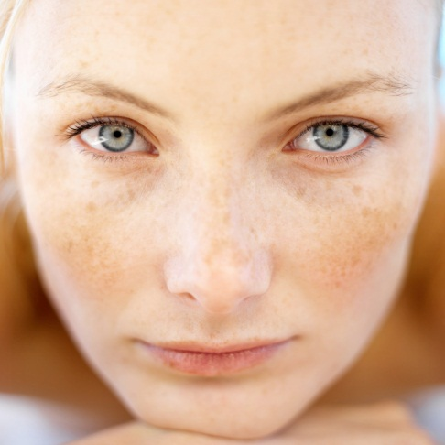
TEMPERAMENT
souhrn vlastností organizmu
určující dynamiku prožívání a
chování osobnosti

Slide 4
TEMPERAMENT
nejstarší teorii členění „lidských povah“
vypracoval Hippokrates
Znáš
mne?
Co je
Hippokratova
přísaha?

Slide 5
TEMPERAMENT
řecký lékař, 460 – 370 př. n. l.
přísaha, kterou skládají lékaři

Slide 6
TEMPERAMENT
Hippokrates a později Galénos rozdělili povahy dle převažující tělní tekutiny
krev
sangius
žluč
cholé
sliz
flegma
černá žluč
melancholé

Slide 7
TEMPERAMENT
sangvinik
cholerik
flegmatik
melancholik

Slide 8
TEMPERAMENT
gvi
rik
nik
sangvinik
le
gma
lan
cholerik
lik
me
cho
cho
flegmatik
fle
san
tik
melancholik
Úkol: Sestavte názvy typů temperamentu. Podtrhněte stejnou barvou a seřaďte slabiky, které k sobě patří.

Slide 9
SANGVINIK
vnímavý
společenský
hovorný
optimistický
bezstarostný
nesoustředěný
lehkomyslný
nestálý

Slide 10
CHOLERIK
žárlivý
aktivní
vznětlivý
nedůtklivý
samostatný
soutěživý
netrpělivý
výkonný

Slide 11
FLEGMATIK
pomalý
trpělivý
necitlivý
lhostejný
rozvážný
pasivní
klidný
spolehlivý

Slide 12
MELANCHOLIK
citlivý
náladový
tichý
nedůvěřivý
věrný
uzavřený
vážný
obětavý

Slide 13
sangvinik
cholerik
flegmatik
melancholik
výkonný
spolehlivý
pomalý
věrný
vážný
citlivý
vznětlivý
žárlivý
klidný
lhostejný
soutěživý
vnímavý
nestálý
náladový
hovorný
společenský

Slide 14




sangvinik
cholerik
flegmatik
melancholik

Slide 15
Zdroje:
Kolektiv autorů, Občanská výchova 8., Nakladatelství Fraus, Plzeň 2005 ISBN 80-7238-393-0.
Ilustrace: www.office.microsoft.com
Software:
Microsoft PowerPoint 2010
držitel licence 2. základní škola, Rakovník, Husovo náměstí 3

